Slide 1
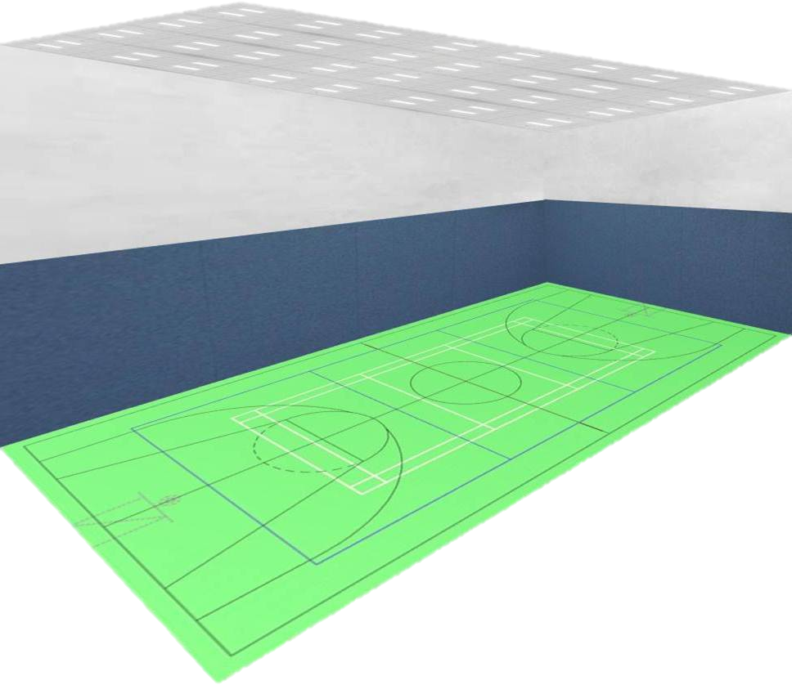
Planungsvorlage zur Unterrichtsplanung in der Sporthalle
Übungsmaterial ab Folie 2

